Slide 1
ΣΥΝΑΠΤΙΚΗ ΔΙΑΒΙΒΑΣΗ

Slide 2
ΕΙΣΑΓΩΓΗ
Ο μέσος νευρώνας σχηματίζει 1000 συνδέσεις και δέχεται 10.000.
Ο εγκέφαλος του ανθρώπου έχει 100 δις νευρώνες και σχηματίζονται 100 τρις συνάψεις (περισσότερες από τα άστρα του Γαλαξία μας)

Slide 3
ΜΗΧΑΝΙΣΜΟΙ
ΗΛΕΚΤΡΙΚΗ ΔΙΑΒΙΒΑΣΗ
Όχι μόνο στο νευρικό ιστό αλλά και στον καρδιακό μυ, στις λείες μυϊκές ίνες και στα ηπατικά κύτταρα. Στον εγκέφαλο η ηλεκτρική διαβίβαση είναι ταχεία αλλά στερεότυπη. Δεν επιτρέπουν ανασταλτικές δράσεις ή μακρόχρονες μεταβολές.

Slide 4
ΜΗΧΑΝΙΣΜΟΙ
2. ΧΗΜΙΚΗ ΔΙΑΒΙΒΑΣΗ
Δρα είτε διεγερτικά είτε ανασταλτικά.
Υφίστανται μεταβολές στην αποτελεσματικότητά τους και είναι σημαντικές για την πλαστικότητα του εγκεφάλου (μνήμη) και για την ενίσχυση νευρωνικών σημάτων.

Slide 5
Είδος σύναψης | Απόσταση προ-μετα συναπτικής μεμβράνης | Κυτταρο πλασματική συνέχεια | Υπερμικρο σκοπικά στοιχεία | Παράγοντας διαβίβασης | Συναπτική καθυστέρηση | Φορά διαβίβασης
ηλεκτρική | 3,5 nm | υπάρχει | Δ. χασματο συνδέσεων | Ιοντικό ρεύμα | μηδέν | αμφίδρομη
χημική | 20-40 nm | Δεν υπάρχει | Προσ. Κυστίδια Μετασ. υποδοχείς | Χημικός διαβιβαστής | 1-5ms (>0,3ms) | μονόδρομη

Slide 6
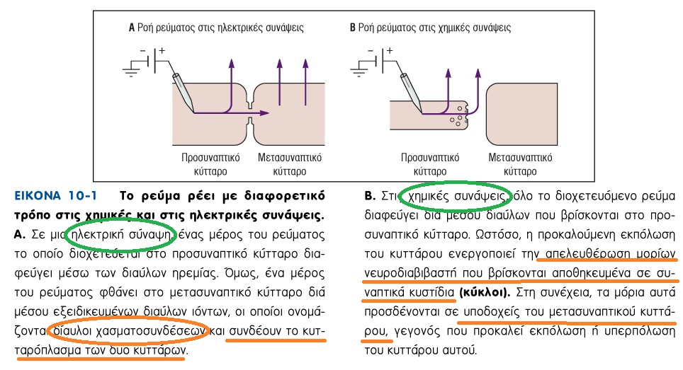

Slide 7
ΗΛΕΚΤΡΙΚΕΣ ΣΥΝΑΨΕΙΣ
Δίαυλοι μεταξύ προ-μετα συναπτικού κύτταρου.
Μεγάλο προσυναπτικό προς μικρό μετασυναπτικό κύτταρο γιατί απαιτείται μεγάλο ρεύμα για να εκπολώσει το μετασυναπτικό κύτταρο. Μίκρο μετασυναπτικό κύτταρο έχει μεγάλη αντίσταση, άρα αναπτύσσει μεγάλη τάση (ακόμα και υποουδικά προσυναπτικά δυναμικά μπορεί να εκπολώσουν μετασυναπτικό νευρώνα).
Μικρή αντίσταση και μεγάλη αγωγιμότητα.
Εναποτίθεται θετικό φορτίο στο εσωτερικό μετασυναπτικού κυττάρου. Αν η εκπόλωση υπερβεί τον ουδό ανοίγουν τασεοελεγχόμενοι δίαυλοι Na στο μετασυναπτικό κύτταρο και δημιουργείται δυναμικό ενεργείας.
Η διαβίβαση είναι σχεδόν ακαριαία-αποφυγή κινδύνου.
Ομάδες νευρώνων συνδέονται ηλεκτρικά και δρουν ως ένας νευρώνας. Όμως η μείωση της αντίστασης, μειώνει την τάση που αναπτύσσεται από τη ροή ρεύματος, άρα αυξάνει ο ουδός. Αν όμως ξεπεραστεί, η ομάδα εκπολώνεται συγχρονισμένα.

Slide 8
ΗΛΕΚΤΡΙΚΕΣ ΣΥΝΑΨΕΙΣ
Ιδιότητες
1. ταχύτητα
2. συγχρονισμός
3.μεταβολικά σήματα
[οι πόροι είναι μεγάλοι, άρα μη επιλεκτικοί, επιτρέπουν τη διέλευση μεγάλων οργανικών ουσιών που δρουν ως δεύτεροι αγγελιαφόροι: cAMP, IP3, πεπτίδια]

Slide 9
ΗΛΕΚΤΡΙΚΕΣ ΣΥΝΑΨΕΙΣ
Ζώνη επαφής μεταξύ νευρώνων ονομάζεται χασματοσύνδεση (3,5nm). Το χάσμα γεφυρώνεται από τους δ. χασματοσύνδεσης: ζεύγος ημιδιαύλων (κοννεξόνιο), κάθε ημιδίαυλος αποτελείται από 6 πρωτεϊνικές υποομάδες (κοννεξίνες). Κάθε κοννεξίνη αποτελείται από 4 διαμεμβρανικές περιοχές. Οι κοννεξίνες διατάσσονται έτσι ώστε στο κέντρο να δημιουργείται πόρος. Ο πόρος ανοίγει όταν οι υπομονάδες περιστρέφονται κατά 0,9nm.
Κάθε κοννεξίνη αναγνωρίζει τις άλλες 5 και τις απέναντι 6 του άλλου ημιδιαύλου.

Slide 10
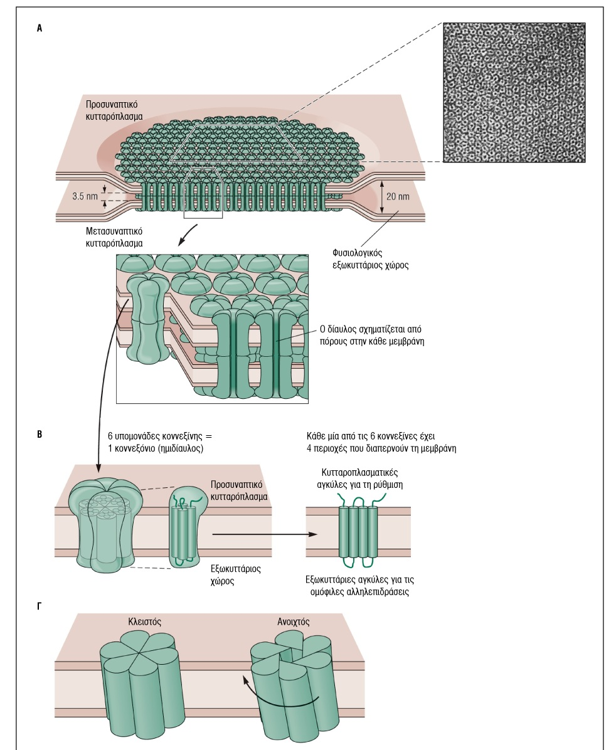

Slide 11
ΧΗΜΙΚΕΣ ΣΥΝΑΨΕΙΣ
Δεν υπάρχει δομική συνέχεια μεταξύ των κυττάρων.
Οι προσυναπτικές απολήξεις περιέχουν συναπτικά κυστίδια με χιλιάδες μόρια ενός διαβιβαστή. Ο διαβιβαστής απελευθερώνεται στη συναπτική σχισμή ως απόκριση στην εισροή Ca που συνοδεύει το δυναμικό ενεργείας. Τα μόρια του διαβιβαστή διαχέονται στον εξωκυττάριο χώρο και προσδένονται σε θέσεις υποδοχέα της μετασυναπτικής μεμβράνης προκαλώντας το άνοιγμα ή κλείσιμο διαύλων ιόντων με αποτέλεσμα μεταβολή του δυναμικού της μετασυναπτικής μεμβράνης.

Slide 12
ΧΗΜΙΚΕΣ ΣΥΝΑΨΕΙΣ
Ο διαβιβαστής επιτρέπει επικοινωνία μόνο ανάμεσα σε γειτονικά κύτταρα (δδ ορμόνη).
Η δράση του διαβιβαστή καθορίζεται από τον τύπο του υποδοχέα: η Ach μπορεί να έχει διεγερτική ή ανασταλτική δράση ανάλογα με τον υποδοχέα.
Οι υποδοχείς είναι διαμεμβρανικές πρωτεΐνες. Η περιοχή που είναι εκτεθειμένη στον εξωκυττάριο χώρο αναγνωρίζει διαβιβαστή.
Οι υποδοχείς επηρεάζουν λειτουργία διαύλων
Άμεσα: Υποδοχέας Ach στη νευρομυϊκή σύναψη, ταχεία δράση (msec)
Έμμεσα: Υποδοχείς σεροτονίνης στα εγκεφαλικά ημισφαίρια, βραδεία δράση (sec-min) ρύθμιση συμπεριφοράς μεταβάλλοντας διεγερσιμότητα νευρώνων και ισχύ συναπτικών συνδέσεων.

Slide 13
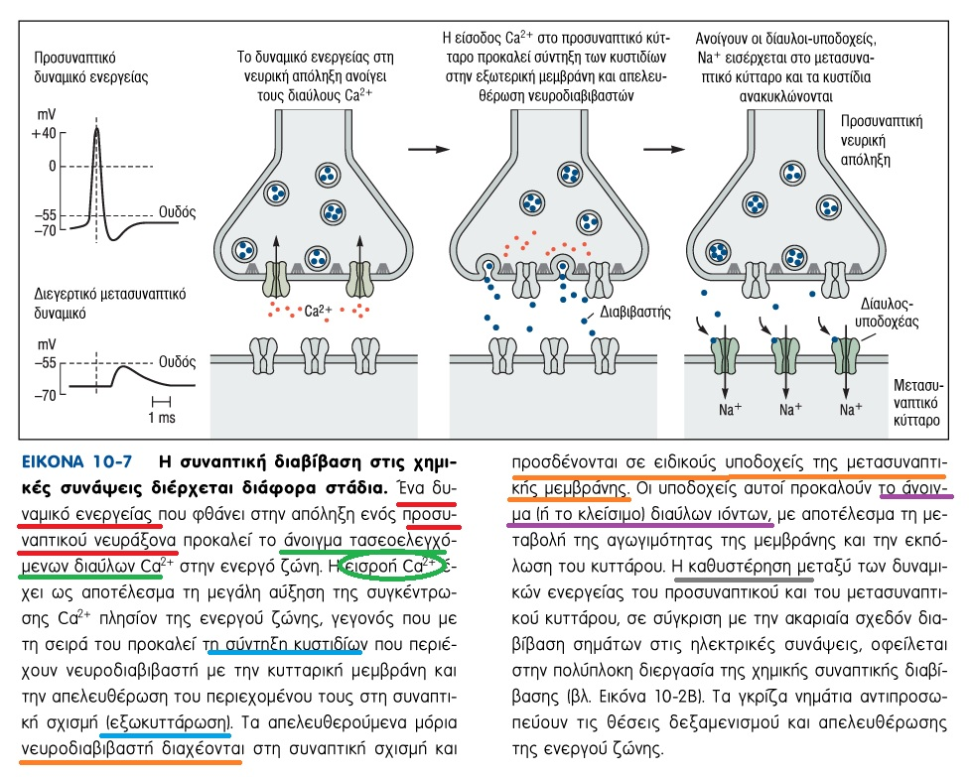

Slide 14
